Slide 1
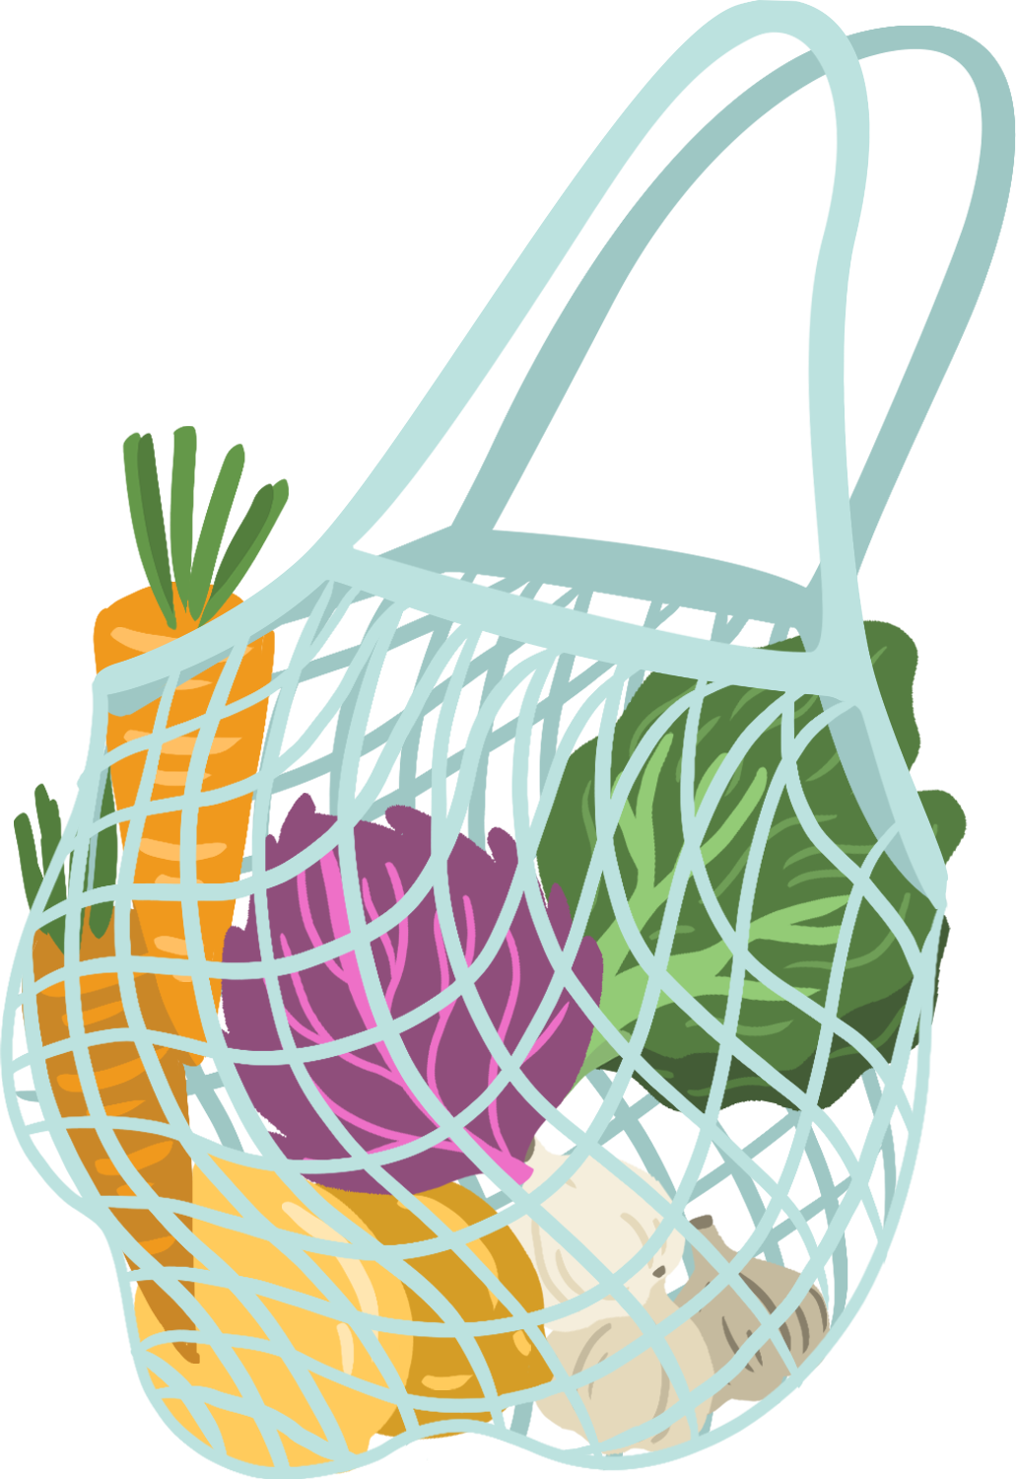



Ana Lessa, Iago Rodrigues
Rafael de Campos, Nathalia Lima
Operação
Prato Cheio
Sem desperdício, temos mais qualidade de vida pra todos

Slide 2
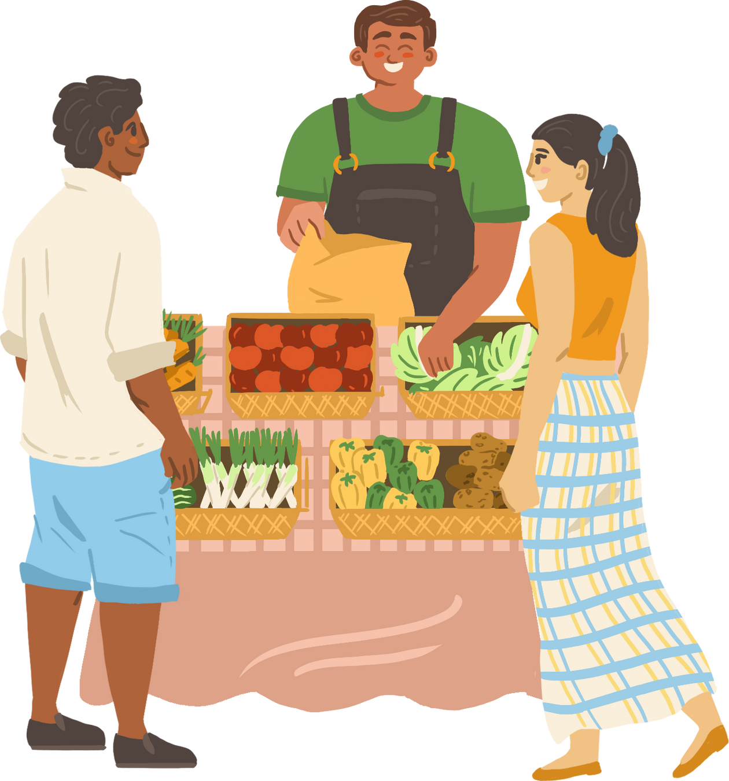
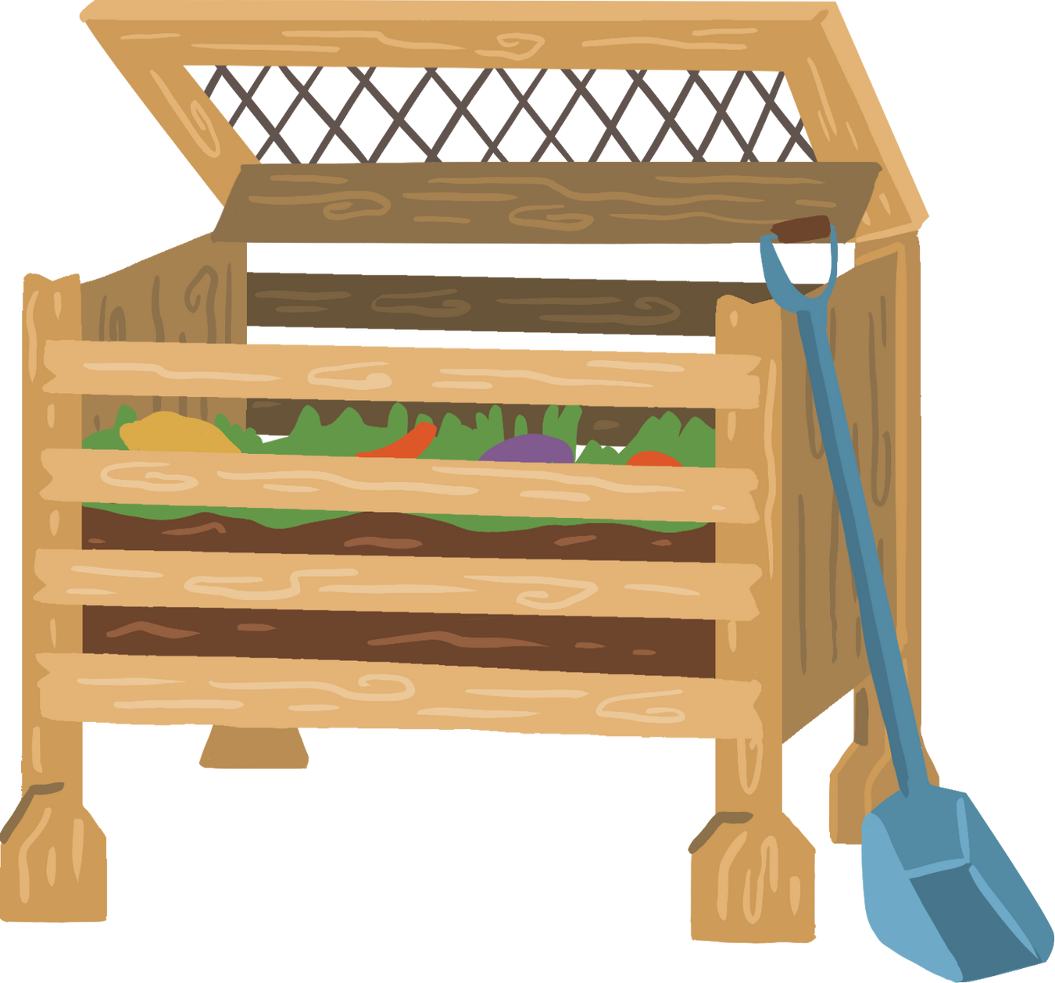

Alimentos, grãos, frutas e vegetais são dividas em duas categorias
E dá pra evitar que seja assim?
Vendidas
Descartadas

Slide 3
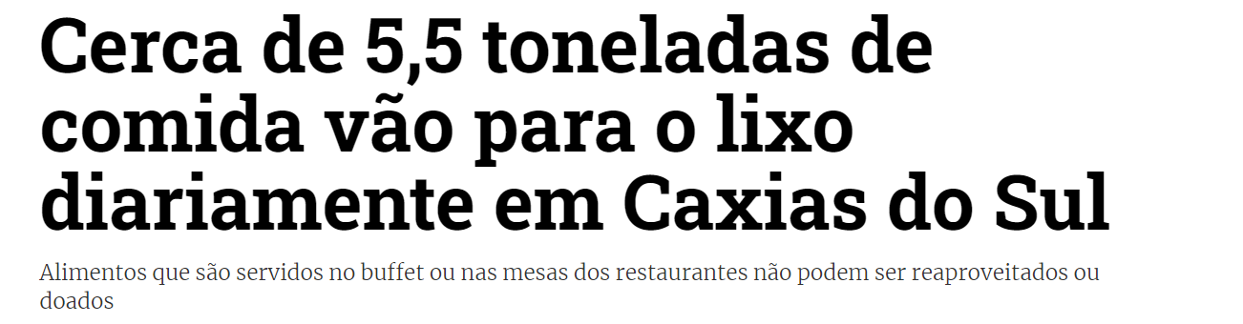
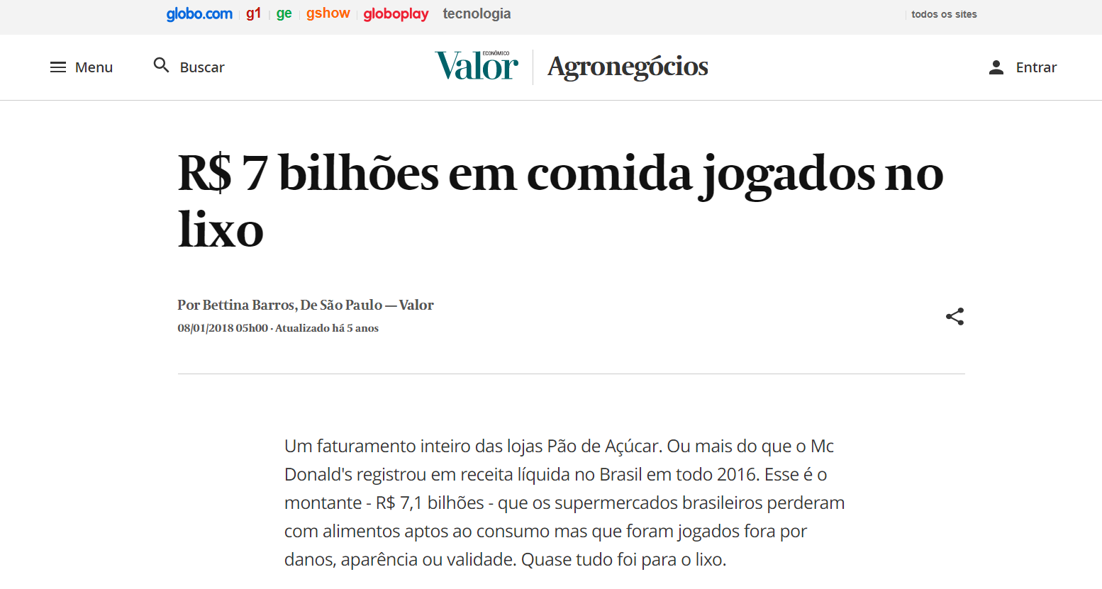
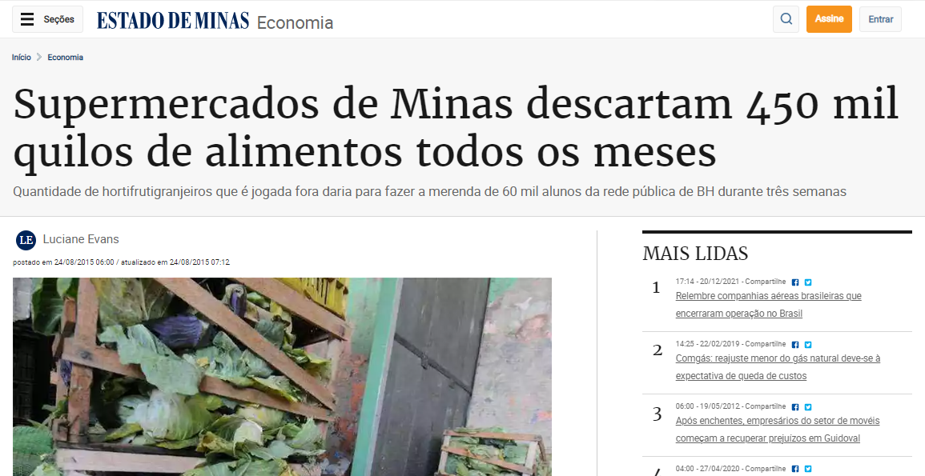

Slide 4



Aqueles que não
podem se
alimentar...
O Brasil registrou um aumento de 63% nos índices de fome desde 2004, chegando a 33 milhões de pessoas com insegurança alimentar em 2022.
Cenário Atual

Slide 5
... E a comida que não chega ao prato
Um levantamento da ONU mostra que o Brasil desperdiça por ano cerca de 27 milhões de toneladas de alimentos.
Estima-se que 80% desse desperdício acontece no manuseio, transporte e centrais de abastecimento.
Cenário Atual

Slide 6

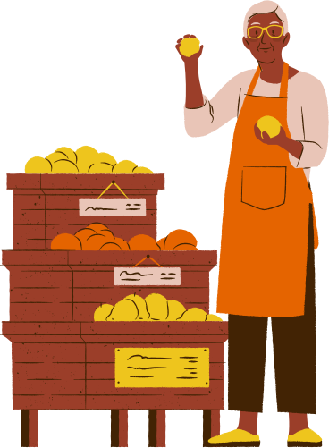
Comida própria para consumo que seria desperdiçada de negócios
Contato com ongs, movimentos e projetos sociais locais
Entrega a pessoas em situação de vulnerabilidade alimentar
Qual a nossa solução?

Slide 7


Benefícios contra a fome
Financeiro
Antropológico
Renova uma economia autossustentável local
Redução da fome crônica é ter a população ativa saudável
Sociocultural
Ecológico
Impulsiona a regularização de pessoas em vulnerabilidade
Menos desperdício é menos lixo gerado e não tratado

Slide 8




E para quem é?
Personas
Max Reis
Samara Felipe
Luana e Rafal
Empreendedor
Participante de Ong Social
Beneficiários
Tem intenções de melhorar a comunidade, mas sem inviabilizar o lucro do negócio
Um dos pilares de mudança comunitário e desenvolvimento de políticas sociais, mas com dificuldade de captar recursos
Família que está em situação de vulnerabilidade socioeconômica

Slide 9

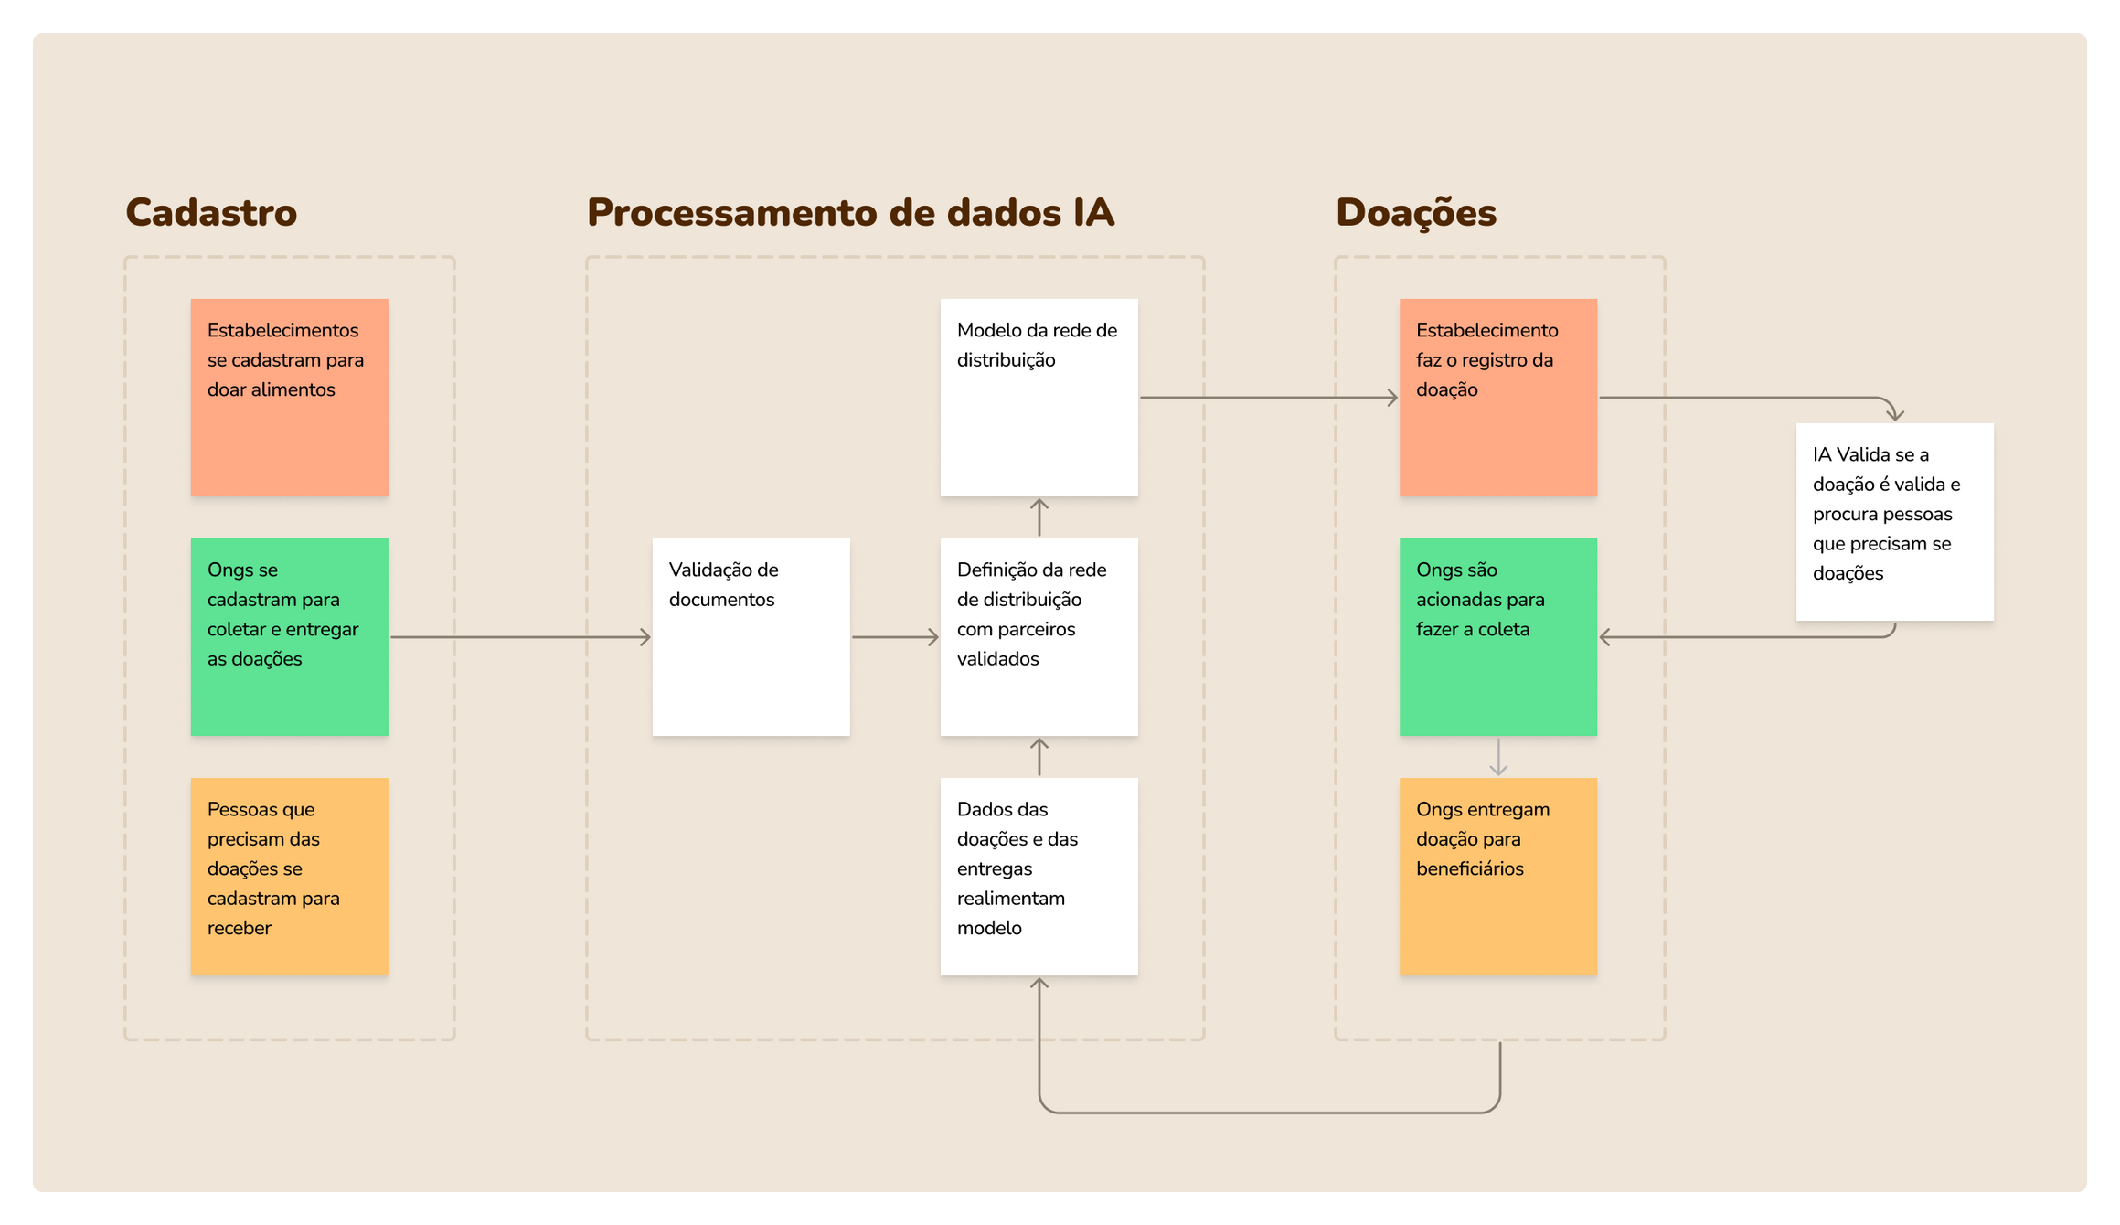
Protótipo Conceitual

Slide 10

Nós podemos organizar o projeto contra a fome
Tecnologias, Arquitetura e Telas da nossa Solução!

Slide 11
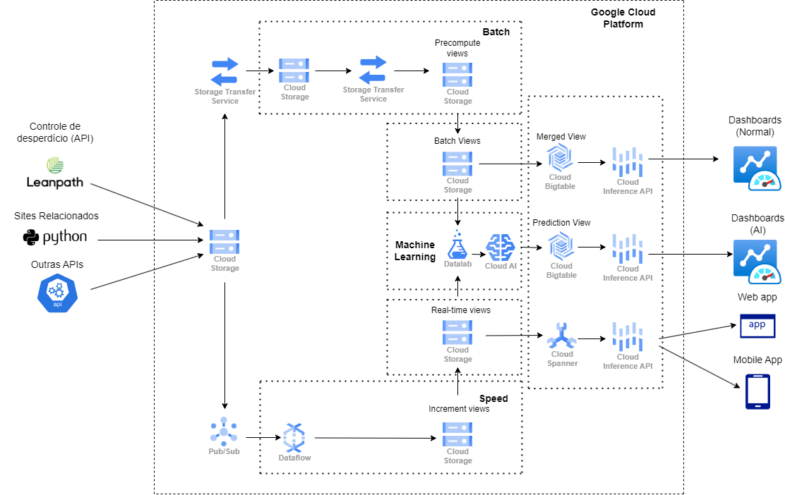
Protótipo Lógico

Slide 12
As fontes de dados
Escolhemos 3 maneiras para puxar nossos dados.
As metodologias Web Scrapping (python) e API HTTP Rest são as mais adequadas para esse projeto vir à realidade.
Trazemos destaque para a API Leanpath (que calcula e controla o disperdício de alimentos).

Slide 13
Para identificar beneficiários
Renda Bruta Familiar
CPF
Cadastro Único
Endereço
https://www.loja.serpro.gov.br/consultarenda
https://www.loja.serpro.gov.br/consultacpf
https://www.gov.br/conecta/catalogo/apis/cadunico-servicos
https://infosimples.com/consultas/correios-cep/

Slide 14
Para identificar projetos e empreendimentos
ONG/ Projeto Social Regularizados
Endereço
CNPJ
https://portaldatransparencia.gov.br/download-de-dados/auxilio-emergencial
https://infosimples.com/consultas/correios-cep/
https://www.loja.serpro.gov.br/consultacnpj

Slide 15


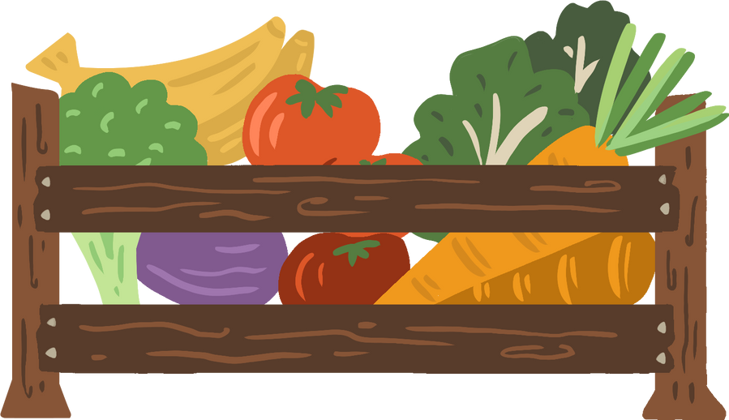

Data da Carga
Como vamos identificar o alimento?
Data de recebimento dos vegetais
Registro
Registro da Carga Original
Exposição
Se ficou exposto ou não
Armazenamento
Condição de exposição

Slide 16




Peso
Como vamos identificar o alimento?
Total do alimento a ser doado
Formato
Se é simétrico, assimétrico, possui danos
Cor
Cor de Maturidade do alimento
Quantidade
Quantas unidades do alimento

Slide 17
A arquitetura dos dados
Utilizando de arquitetura Lambda no Data Lake, consideramos que a estrutura auxiliará a integrar todas as etapas, da doação até o beneficiário, cortando tempo que poderá inviabilizar a doanção e auxiliando de forma escalável o crescimento do negócio. A grande parte da construção é em serviços Google.

Slide 18
Google Cloud Storage - Para armazenamento de alta capacidade
Google Storage Transfer Service - Para transferir e enviar seus dados com segurança para uma instalação de upload do Google, onde fazemos upload dos dados para o Cloud Storage
Google Cloud Spanner - Para alto desempenho e disponibilidade em uma escala praticamente ilimitada. Remova o estresse de gerenciar bancos de dados com manutenção sem toque
Google Cloud BigTable - Serviço de banco de dados NoSQL de nível empresarial compatível com HBase com latência de um dígito em milissegundos, escala ilimitada e 99,999% de disponibilidade para grandes cargas de trabalho analíticas e operacionais
Google Interface API - Gerenciamento e criação de APIs para conectar dados fora do Data lake
Google Cloud Pub/Sub - Para um serviço de mensagens assíncrono e escalonável que separa os serviços que produzem mensagens dos serviços que processam essas mensagens.
Google Cloud Dataflow - Para processar e transferir dados em tempo real
Google Cloud Datalab - Para explorar, visualizar, analisar e transformar dados de maneira simples e interativa usando linguagens conhecidas como Python e SQL.
Google Cloud AI Engine - Para treinar os modelos de machine learning em escala, hospedar modelos treinados na nuvem, e fazer previsões sobre novos dados.

Slide 19
Finalidade atingida
Poderemos direcionar a estrutura em visualização: os dados vão para o App Mobile, App Web e Dashboards.
Assim, conectaremos num único APP quem tem, quem transforma e quem precisa

Slide 20
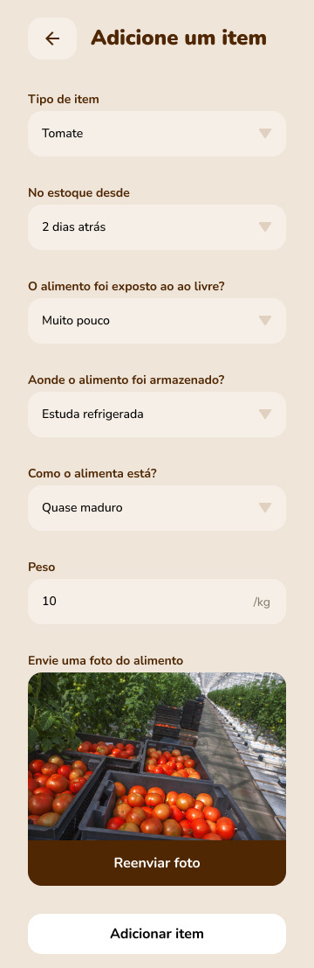

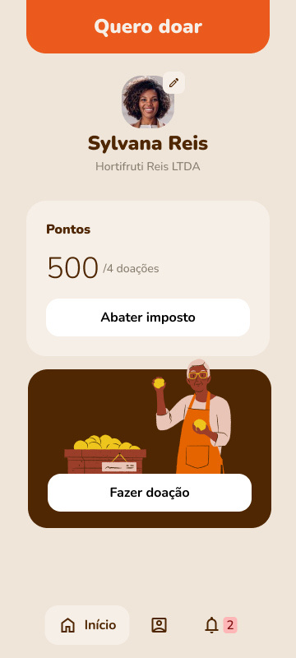
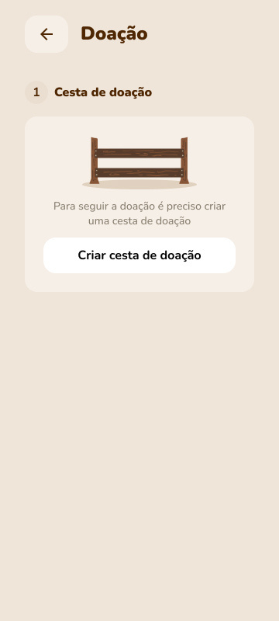
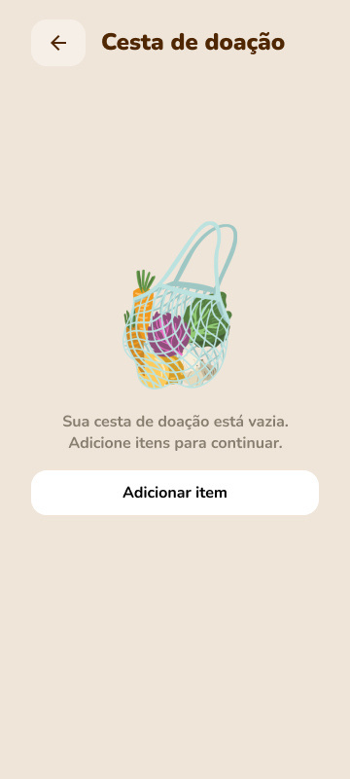
Telas - Doação

Slide 21
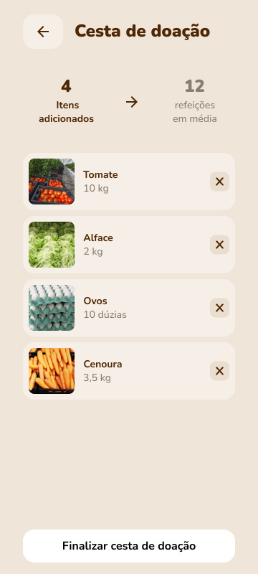
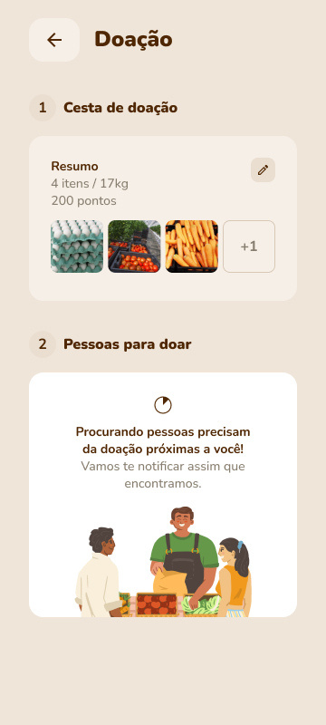
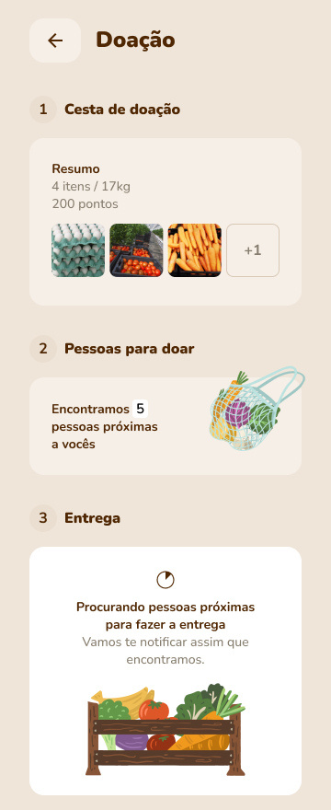
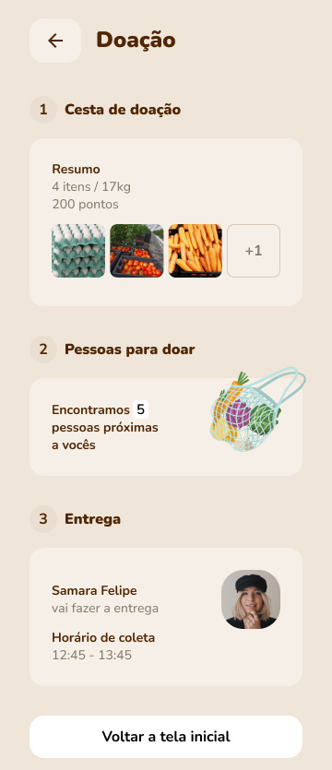
Telas - Doação

Slide 22
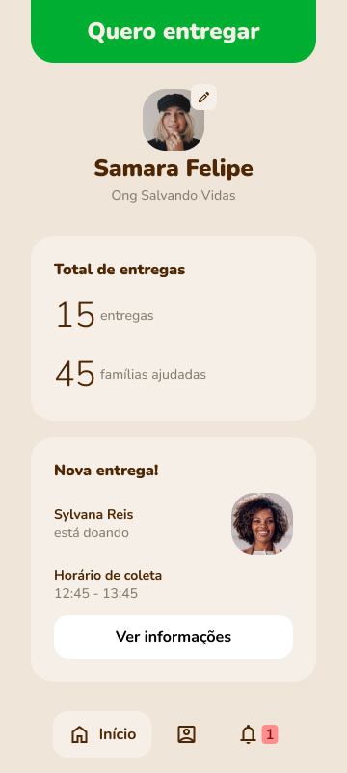
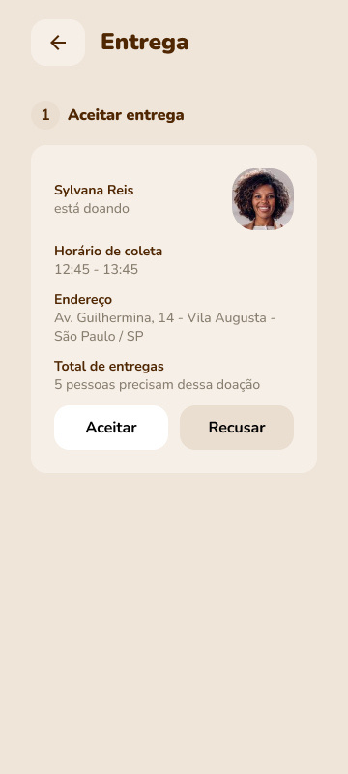
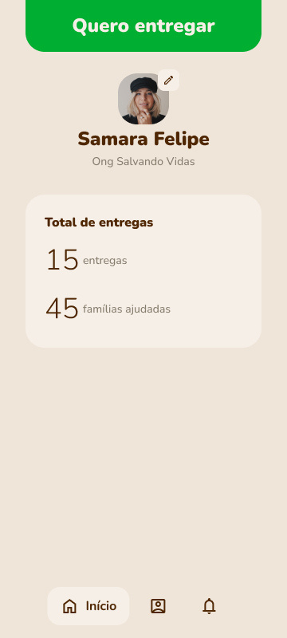
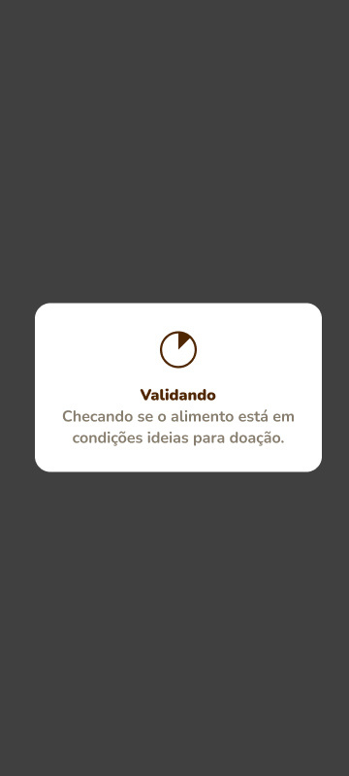
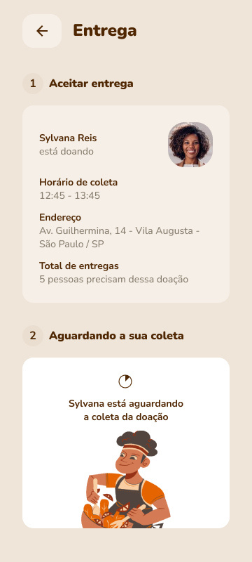
Telas - Entrega

Slide 23

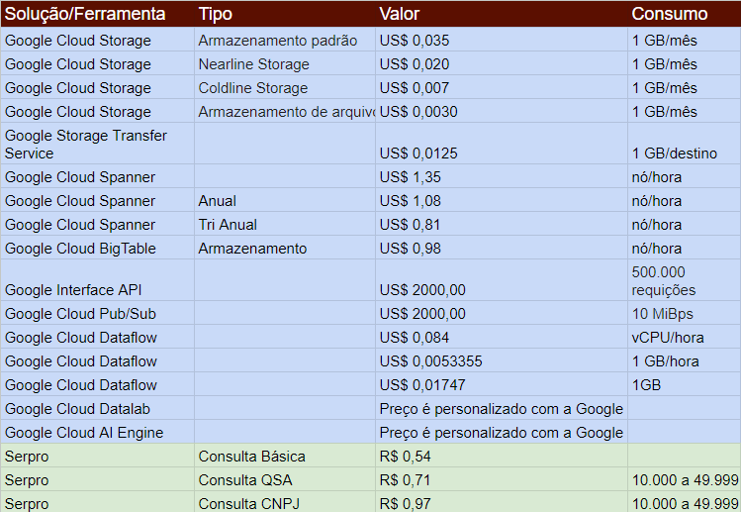
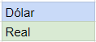
Investimento Geral

Slide 24



Então chegamos ao
Impacto do Prato
Cheio

Slide 25

Economia sustentável
Negócios se beneficiam de Marketing Social, redução de impostos e de descontos na reaquisição de estoque

Slide 26
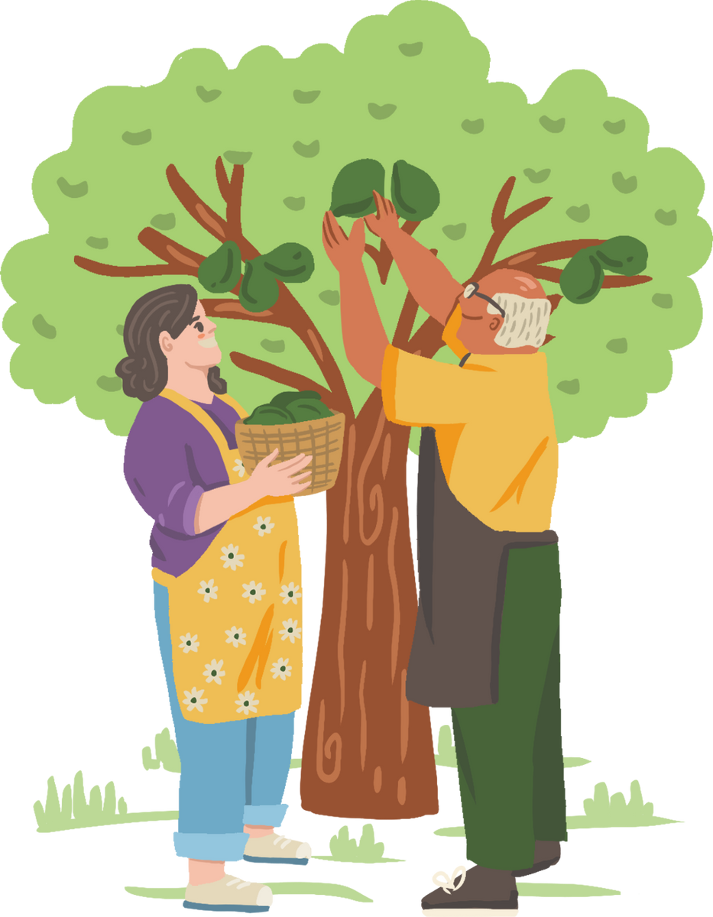
Redes de Apoio Comunitárias
A doação causa impactos positivos na vida de quem a recebe, mas também transforma quem doa (seja seu tempo, alimento, dinheiro, etc) . O certo é que solidariedade faz bem!

Slide 27

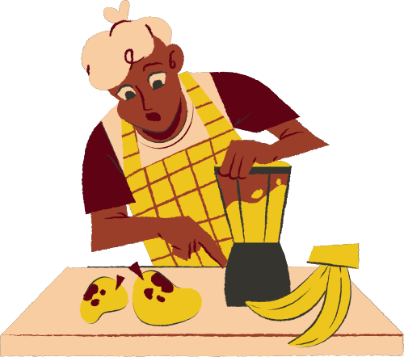



Famílias alimentadas, regulamentadas e ativas na cidadania
Uma população feliz e saudável é sinônimo de cidadania bem exercida, de um país mais rico e desenvolvido.

Slide 28
Vamos levar o Prato Cheio para toda casa
Esse é nosso maior agradecimento!
Ana Lessa, Iago Rodrigues
Rafael de Campos, Nathalia Lima

